Slide 1


Group 10
Spam SMS Detection Using NLP
Nguyễn Chí Dũng- 20002040
Đinh Tiến Dũng – 20002039
Nguyễn Hoàng Giang – 20002048

Slide 2

01
03
ĐẶT VẤN ĐỀ
XÂY DỰNG MÔ HÌNH
NỘI DUNG
02
04
TIỀN XỬ LÝ DỮ LIỆU
THỰC NGHIỆM

Slide 3



ĐẶT VẤN ĐỀ
Trong thời đại công nghệ hiện nay, các phần mềm, trang Web cung cấp cho người dùng rất nhiều tiện ích. Tuy nhiên nó cũng yêu cầu phải cung cấp một số thông tin để tối ưu trải nghiệm người dùng. Cùng với việc cung cấp thông tin cá nhân cho các trang Web, nhãn hàng thì việc nhận được các tin nhắn rác trở thành một vấn đề thường gặp.
Các tin nhắn rác thường có nội dung liên quan đến quảng cáo sản phẩm, dịch vụ. Tuy nhiên nó cũng có thể bị kẻ xấu lợi dụng nhằm lừa đảo và chiếm đoạt thông tin. Do đó, việc nhận diện và phân loại được các tin nhắn này là rất quan trọng để giảm thiểu sự phiền toái và nguy hiểm cho người dùng.
1

Slide 4
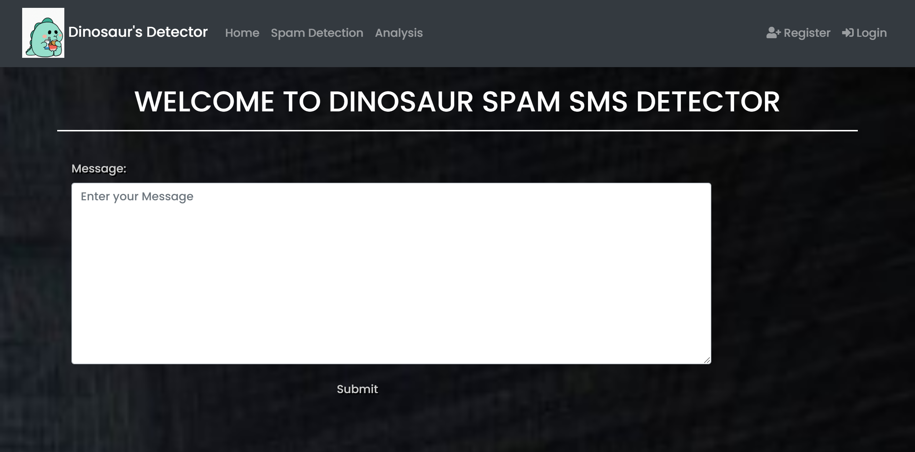
ĐẶT VẤN ĐỀ
Một trong số những phương pháp phát hiện tin nhắn rác là áp dụng học máy bằng cách lấy mẫu các tin nhắn đã được nhận dạng là tin nhắn rác hoặc thường. Sau đó, huấn luyện một mô hình xử lý ngôn ngữ tự nhiên (NLP) để nhận diện tin nhắn rác. Mô hình này sẽ phân tích đặc trưng của các tin nhắn và phân loại chúng dựa trên các tiêu chí đã được định nghĩa.
2

Slide 5
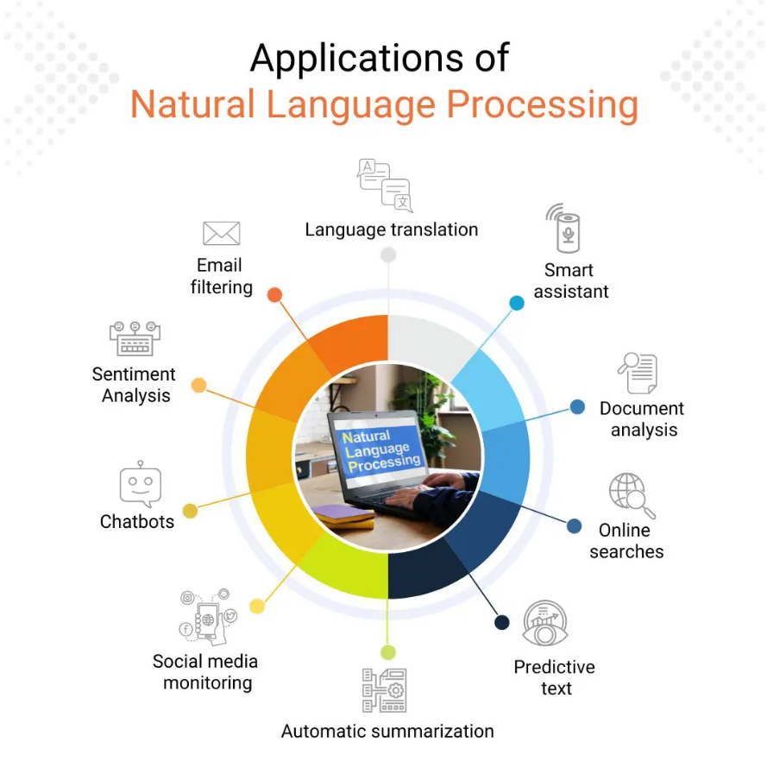
ĐẶT VẤN ĐỀ
NLP (Natural Language Processing)
NLP là một lĩnh vực của trí tuệ nhân tạo liên quan đến việc xử lý và ​phân tích ngôn ngữ tự nhiên của con người. Quá trình này giúp máy tính có thể hiểu được ngữ nghĩa, ​cú pháp của ngôn ngữ tự nhiên.
Một dự án NLP trải qua 4 giai đoạn:
Training Data
Text Preprocessing
Classifier
Text Embedding
3

Slide 6
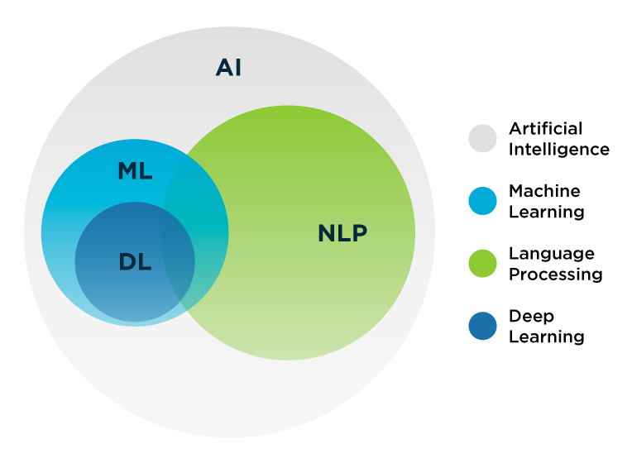
ĐẶT VẤN ĐỀ
Trong đề tài này, NLP được sử dụng để phân tích và xác định các đặc điểm của tin nhắn SMS, từ đó đưa ra quyết định xem tin nhắn đó có phải là spam hay không.​
Chúng ta sẽ tìm hiểu về các kỹ thuật NLP để xử lý và phân loại tin nhắn, từ tiền xử lý dữ liệu đến các phương pháp trích xuất đặc trưng và xây dựng mô hình học máy để nhận diện Spam SMS. Sau đó, thông qua thực nghiệm để đánh giá độ chính xác và hiệu suất của các mô hình được đề xuất.​
​​
4

Slide 7
BỘ DỮ LIỆU SMS SPAM COLLECTION
SMS Spam Collection là bộ dữ liệu được sử dụng rộng rãi trong lĩnh vực xử lý ngôn ngữ tự nhiên và phân loại tin nhắn rác. Bộ dữ liệu này được thu thập tại Anh và chứa hơn 5572 tin nhắn SMS bằng tiếng Anh, trong đó có 4825 tin nhắn thường (ham) và 747 tin nhắn rác (spam).
Bộ dữ liệu gồm các tệp văn bản, chứa thông tin về một tin nhắn, bao gồm cả nội dung của tin nhắn, loại tin nhắn (thông thường hoặc tin rác) và một số thông tin khác như thời gian gửi và số điện thoại của người gửi.
Được sử dụng để huấn luyện các mô hình phân loại tin nhắn là tin nhắn rác hoặc tin nhắn thường.
Bộ dữ liệu SMS Spam Collection chỉ chứa các tin nhắn tiếng Anh và không phải là một bộ dữ liệu đại diện cho mọi loại tin nhắn rác. Do đó khi sử dụng bộ dữ liệu này, cần xem xét kỹ càng để đảm bảo tính khả dụng của nó đối với ứng dụng cụ thể.
​​
5

Slide 8
TIỀN XỬ LÝ DỮ LIỆU
Gồm 4 giai đoạn chính:
Data Cleaning: Làm sạch dữ liệu
EDA (Exploratory Data Analysis): Phân tích khai phá dữ liệu
Text Preproccessing: Tiền xử lý văn bản
Text Embedding: Nhúng văn bản
Data Cleaning
EDA
Text Preproccessing
Text Embedding
6

Slide 9

TIỀN XỬ LÝ DỮ LIỆU
DATA CLEANING
​​
Data Cleaning là quá trình làm sạch và chuẩn hóa dữ liệu nhằm đảm bảo tính chính xác và đầy đủ của dữ liệu. Trong quá trình này, ta sẽ xác định và loại bỏ các giá trị dữ liệu lỗi, thiếu sót, trùng lặp, không chính xác hoặc không hợp lệ.
Khi dữ liệu đã được làm sạch, nó sẽ trở nên đáng tin cậy hơn và được sử dụng để phân tích, đưa ra các quyết định có cơ sở.
7

Slide 10
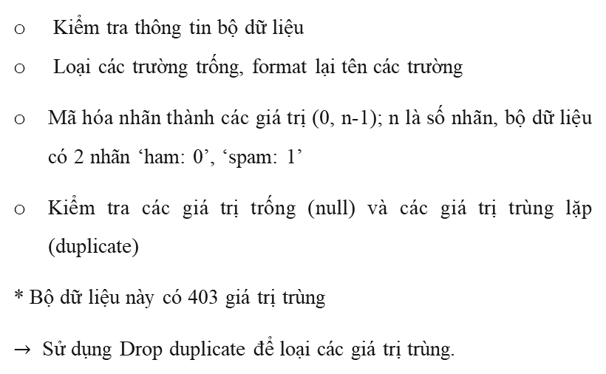
TIỀN XỬ LÝ DỮ LIỆU
​​
Kiểm tra thông tin bộ dữ liệu
Loại các trường trống, format lại tên các trường
Mã hóa nhãn thành các giá trị (0, n-1); n là số nhãn, bộ dữ liệu có 2 nhãn ‘ham: 0’, ‘spam: 1’
Kiểm tra các giá trị trống (null) và các giá trị trùng lặp (duplicate)
* Bộ dữ liệu này có 403 giá trị trùng
$→$ Sử dụng Drop duplicate để loại các giá trị trùng.
8

Slide 11
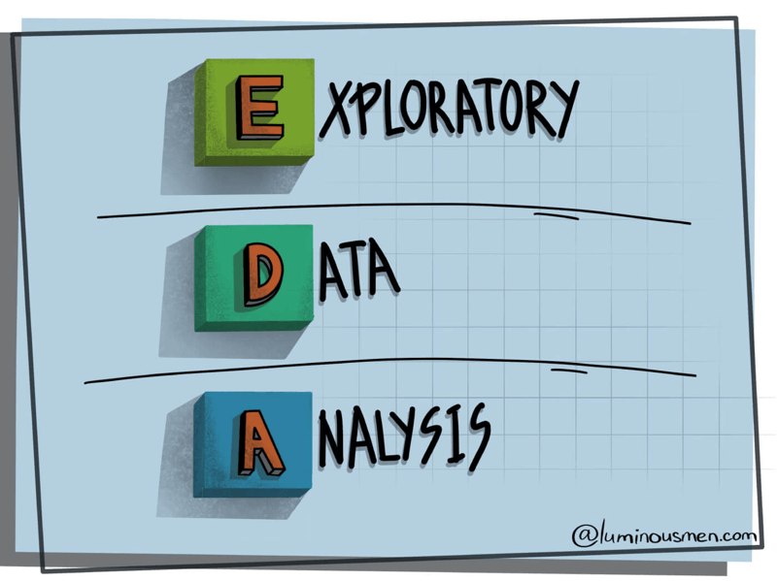
TIỀN XỬ LÝ DỮ LIỆU
EDA
​​Với EDA, người phân tích sẽ khám phá và phân tích dữ liệu để hiểu và tìm ra mối quan hệ, xu hướng và đặc điểm của các biến. Từ đó có thể hiểu dữ liệu một cách sâu sắc hơn và đưa ra những phát hiện, giả định ban đầu cho các bước tiếp theo của quy trình phân tích dữ liệu.
9

Slide 12
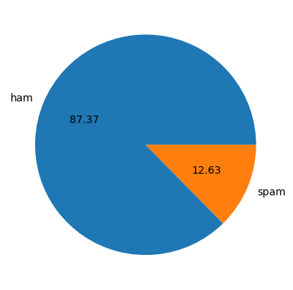
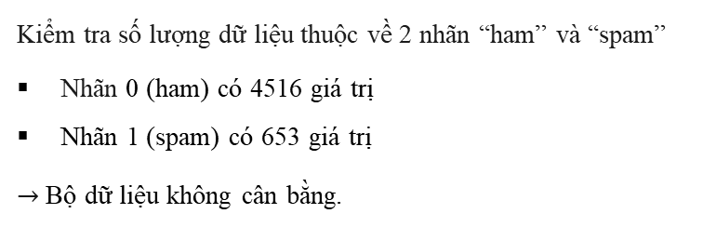
TIỀN XỬ LÝ DỮ LIỆU
​​
Kiểm tra số lượng dữ liệu thuộc về 2 nhãn “ham” và “spam”
Nhãn 0 (ham) có 4516 giá trị
Nhãn 1 (spam) có 653 giá trị
$→$ Bộ dữ liệu không cân bằng.
10

Slide 13
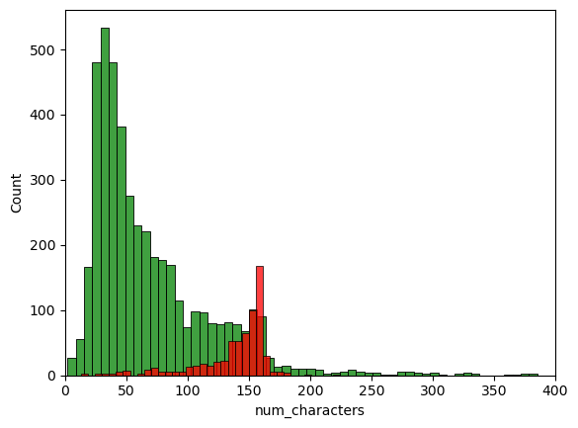
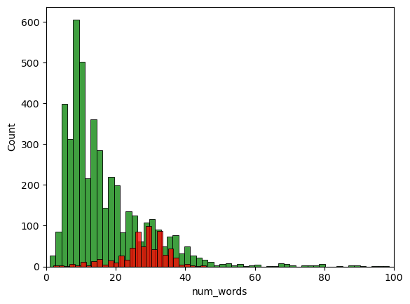
TIỀN XỬ LÝ DỮ LIỆU
​​
Sử dụng thư viện ‘nltk’ (natural language toolkit) phân tích:
Số ký tự, số từ, trong tin nhắn rác nhiều hơn
Tần suất xuất hiện của tin nhắn thường nhiều hơn tin nhắn rác
11

Slide 14
TIỀN XỬ LÝ DỮ LIỆU
Text Preprocessing
1. Tokenization: Tách một cụm từ, câu, đoạn văn thành các đơn vị nhỏ - tokens.
2. Loại bỏ các ký tự đặc biệt và dấu câu.
3. Chuyển đổi chữ hoa thành chữ thường để tránh việc phân biệt từ giữa chữ hoa và chữ thường.​
4. Loại bỏ các stopword để tập trung vào những từ mang thông tin quan trọng.​
5. Chuẩn hóa các từ đồng nghĩa bằng cách đưa về các từ gốc (stemming, lemmatizer).
6. Kiểm tra các từ thường xuyên xuất hiện trong văn bản.
12

Slide 15
TIỀN XỬ LÝ DỮ LIỆU
Chuẩn hóa các từ về dạng gốc
Stemming: Quá trình chuyển đổi các từ trong văn bản về dạng từ gốc bằng cách loại bỏ các hậu tố. Ví dụ: Từ “running” sẽ được chuyển thành từ “run” thông qua việc loại bỏ hậu tố “ing”.​
Lemmatizer: Quá trình chuyển đổi các từ trong văn bản về dạng từ điển gốc (lemma) bằng cách sử dụng thông tin về ngữ cảnh và từ điển. Ví dụ: “better” sẽ được chuyển đổi về từ “good”.
Stemming - Dựa theo quy tắc
Generous Gener
Sings Sing
Changing Chang
Lemmatizer - Dựa theo từ điển
Better Good
Sings Sing
Changing Change
13

Slide 16
TIỀN XỬ LÝ DỮ LIỆU
Porter’s stemmer
Một trong những phương pháp chuyển từ về dạng gốc phổ biến nhất được đề xuất vào năm 1980, dựa trên quy tắc các hậu tố được tạo thành từ sự kết hợp của các hậu tố nhỏ hơn và đơn giản hơn. ​
Chỉ áp dụng được trong tiếng Anh, đầu ra của thuật toán không nhất thiết phải là một từ có nghĩa.
End with Reduce to
SSES SS
ISE I
S
ING
Một số quy tắc của Porter’s stemmer
14

Slide 17
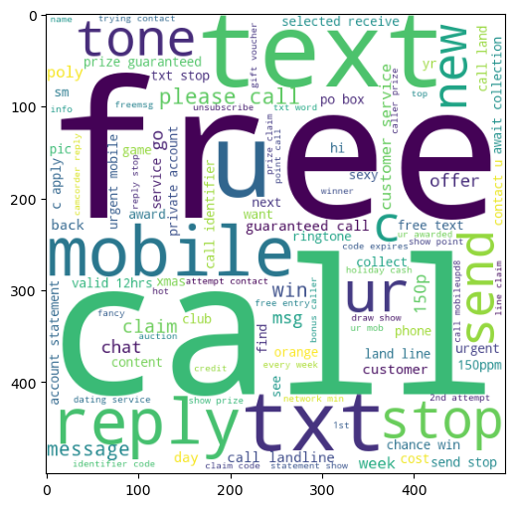
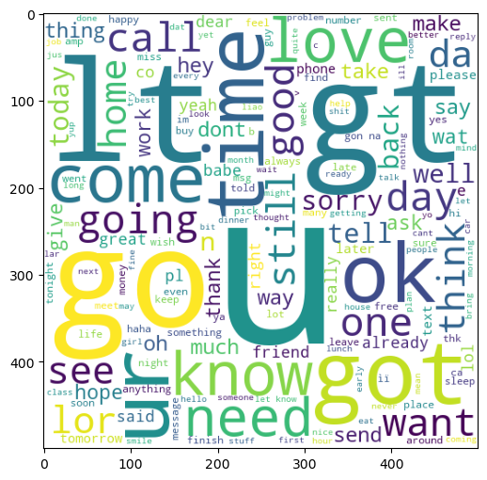
TIỀN XỬ LÝ DỮ LIỆU
Spam
Ham
15

Slide 18
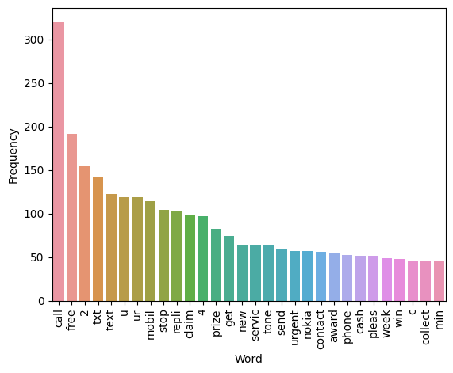
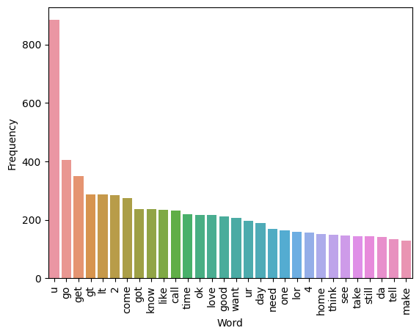
TIỀN XỬ LÝ DỮ LIỆU
Spam
Ham
16

Slide 19
TIỀN XỬ LÝ DỮ LIỆU
Text Embedding
1. Text embedding là quá trình biểu diễn một từ, cụm từ hoặc văn bản thành vector số trong không gian đa chiều dựa trên mối quan hệ ngữ nghĩa giữa chúng.
2. Các vectơ số này được tạo ra từ các thuật toán biểu diễn từ, ví dụ như các thuật toán: Word2Vec, GloVe, FastText, TF-IDF.
3. Các vector số được xây dựng để có khoảng cách và hình dạng tương tự giữa các từ mang nghĩa tương đồng. Nhờ vậy, các từ được biểu diễn bằng các vector số này có thể được sử dụng để phân tích ngữ nghĩa của câu hoặc văn bản.
17

Slide 20
TIỀN XỬ LÝ DỮ LIỆU
Thuật toán TF-IDF
1. TF-IDF là viết tắt của Term Frequency-Inverse Document Frequency.​​​​
2. Phương pháp đánh giá độ quan trọng của một từ dựa trên tần suất xuất hiện trong văn bản và tần suất xuất hiện trong bộ dữ liệu​.
3. Term Frequency (Tần suất xuất hiện của từ): Chỉ số này cho biết tần suất xuất hiện của một từ trong một tài liệu văn bản cụ thể.
4. Inverse Document Frequency (Nghịch đảo tần suất tài liệu): Chỉ số này cho biết tần suất xuất hiện của một từ trong cả bộ dữ liệu. ​
18

Slide 21
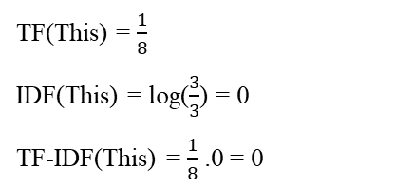
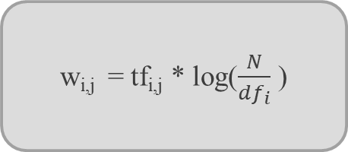
TIỀN XỬ LÝ DỮ LIỆU
Thuật toán TF-IDF
Ví dụ:
Câu 1: “This movie is very scary and long”
Câu 2: “This movie is not scary and is slow”
Câu 3: “This movie is spooky and good”
Xét câu 2, có các từ: “This”, “movie”, “is”, “not”, “scary”, “and”, “is”, “slow”
w_{i,j} = tf_{i,j} * log($\frac{N}{{df}_{i}}$ )
TF(This) = $\frac{1}{8}$
IDF(This) = log($\frac{3}{3}$) = 0
TF-IDF(This) = $\frac{1}{8}$ .0 = 0
i: Từ cần tính giá trị TF-IDF
j: Tài liệu cần tính giá trị TF-IDF
N: Tổng số tài liệu trong bộ dữ liệu
tf_{i,j}: Tần suất xuất hiện từ i trong tài liệu j
df_{i}: Tổng số tài liệu chứa từ i
$→$ Từ “This” có độ quan trọng bằng 0 trong bộ dữ liệu trên.
19

Slide 22
TIỀN XỬ LÝ DỮ LIỆU
​ Term​ | ​ Câu 1​ | ​ Câu 2​ | ​ Câu 3​ | ​ IDF​ | TF-IDF​ (Câu 1)​ | TF-IDF​ (Câu 2)​ | TF-IDF​ (Câu 3)​
This​ | 1​ | 1​ | 1​ | 0.00​ | 0.000​ | 0.000​ | 0.000​
movie​ | 1​ | 1​ | 1​ | 0.00​ | 0.000​ | 0.000​ | 0.000​
is​ | 1​ | 2​ | 1​ | 0.00​ | 0.000​ | 0.000​ | 0.000​
very​ | 1​ | 0​ | 0​ | 0.48​ | 0.068​ | 0.000​ | 0.000​
scary​ | 1​ | 1​ | 0​ | 0.18​ | 0.025​ | 0.022​ | 0.000​
and​ | 1​ | 1​ | 1​ | 0.00​ | 0.000​ | 0.000​ | 0.000​
long​ | 1​ | 0​ | 0​ | 0.48​ | 0.068​ | 0.000​ | 0.000​
not​ | 0​ | 1​ | 0​ | 0.48​ | 0.000​ | 0.060​ | 0.000​
slow​ | 0​ | 1​ | 0​ | 0.48​ | 0.000​ | 0.060​ | 0.000​
spooky​ | 0​ | 0​ | 1​ | 0.48​ | 0.000​ | 0.000​ | 0.080​
good​ | 0​ | 0​ | 1​ | 0.48​ | 0.000​ | 0.000​ | 0.080​
20

Slide 23
XÂY DỰNG MÔ HÌNH
Training Labels
Algorithm
Loading Dataset
Training
Data
Testing
Dataset
Classifier
Prediction
21

Slide 24
XÂY DỰNG MÔ HÌNH
Sử dụng thư viện: sklearn, nltk
Bộ dữ liệu sau khi tiền xử lý: 5169 tin nhắn (4516 giá trị ham, 653 giá trị spam)
Bộ dữ liệu huấn luyện: 80% của bộ dữ liệu sau khi tiền xử lý
Bộ dữ liệu kiểm định: 20% của bộ dữ liệu sau khi tiền xử lý
Phương pháp trích xuất đặc trưng: TF-IDF (Số đặc trưng: 3000)
Đầu vào mô hình: Dữ liệu dưới dạng vectơ số
Đầu ra mô hình: Không spam (0) hoặc spam (1)
Thuật toán phân loại: Multinomial Naïve Bayes.
22

Slide 25
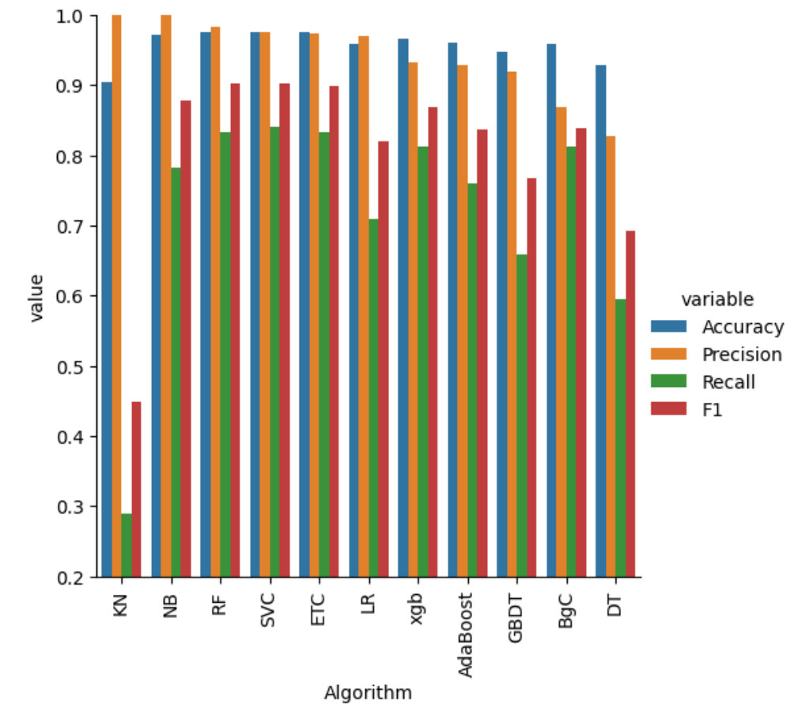
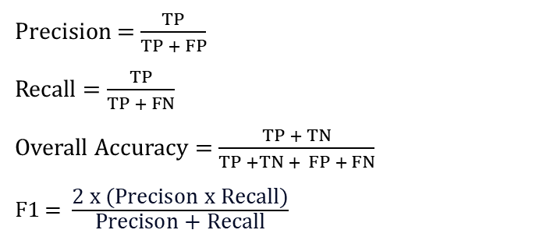
XÂY DỰNG MÔ HÌNH
Chỉ số đánh giá mô hình
Precision = $\frac{TP}{TP + FP}$
Recall = $\frac{TP}{TP + FN}$
Overall Accuracy = $\frac{TP + TN}{TP +TN + FP + FN}$
F1 = $\frac{\text{2} \text{x}\text{ (}\text{Pre}\text{cison} \text{x} \text{Recall}\text{)}}{\text{Pre}\text{cison}\text{ + }\text{Recall}}$
→ 4 mô hình hiệu quả nhất theo các chỉ số trên: Multinomial Naïve Bayes, Extra Trees Classifier, Support Vector Machine, Random Forest.
23

Slide 26
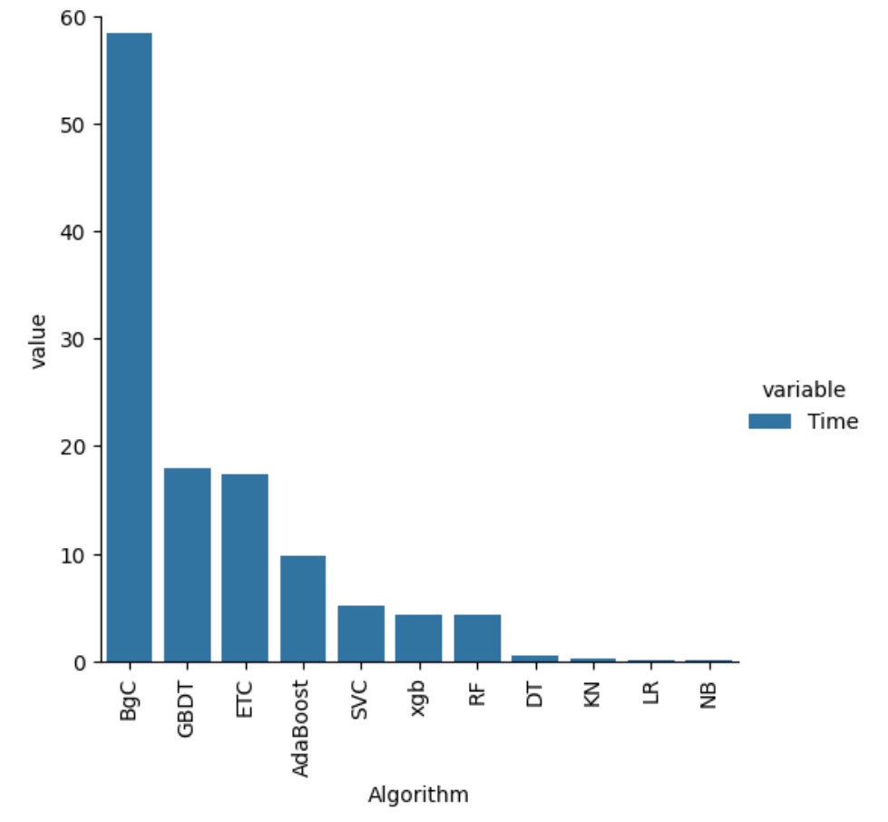
XÂY DỰNG MÔ HÌNH
Thời gian thực thi của các mô hình
4 mô hình chạy nhanh nhất theo thứ tự từ cao xuống thấp:
Multinomial Naïve Bayes
Logistic Regression
K-Nearest Neighbors
Decision Tree
Thời gian chạy của mô hình Extra Trees Classifier, Support Vector Machine, Random Forest chậm hơn từ 10 đến 500 lần so với Multinomial Naïve Bayes.
24

Slide 27
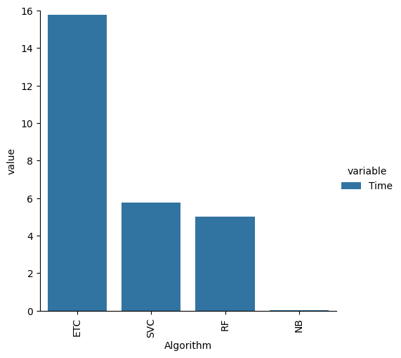
XÂY DỰNG MÔ HÌNH
Thời gian thực thi của 4 mô hình
Thời gian thực thi của 4 mô hình chính xác nhất:
Multinomial Naïve Bayes: 0.038s
Support Vector Machine: 5.771s
Random Forest: 5.022s
Extra Trees Classifier: 15.783s
→ Mô hình Multinomial Naïve Bayes là phù hợp nhất.
25

Slide 28
XÂY DỰNG MÔ HÌNH
Naïve Bayes Classifier
Xét bài toán phân loại thống kê với phân lớp c ∈ {0,1}
Cho dữ liệu x ∈ R^{d} , tính xác suất để x thuộc về lớp c.
p(y = c|x) hoặc viết gọn p(c|x). (1)
Tức tính xác suất để đầu ra là class c với điều kiện đầu vào là x.
Xác suất p(c|x), nếu tính được, cho phép xác định khả năng để x rơi vào mỗi lớp c.
Từ đó, trong các bài toán phân loại, ta sẽ dự đoán đầu ra c là phân lớp có xác suất lớn nhất
c = argmax p(c|x). (2)
26

Slide 29
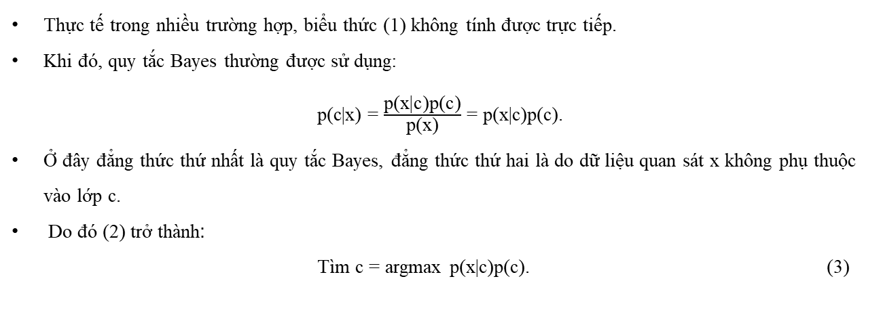
XÂY DỰNG MÔ HÌNH
Naïve Bayes Classifier
Thực tế trong nhiều trường hợp, biểu thức (1) không tính được trực tiếp.
Khi đó, quy tắc Bayes thường được sử dụng:
p(c|x) = $\frac{\text{p}\text{(}\text{x}\text{|}\text{c}\text{)}\text{p}\text{(}\text{c}\text{)}}{\text{p}\text{(}\text{x}\text{)}}$ = p(x|c)p(c).
Ở đây đẳng thức thứ nhất là quy tắc Bayes, đẳng thức thứ hai là do dữ liệu quan sát x không phụ thuộc vào lớp c.
Do đó (2) trở thành:
Tìm c = argmax p(x|c)p(c). (3)
27

Slide 30
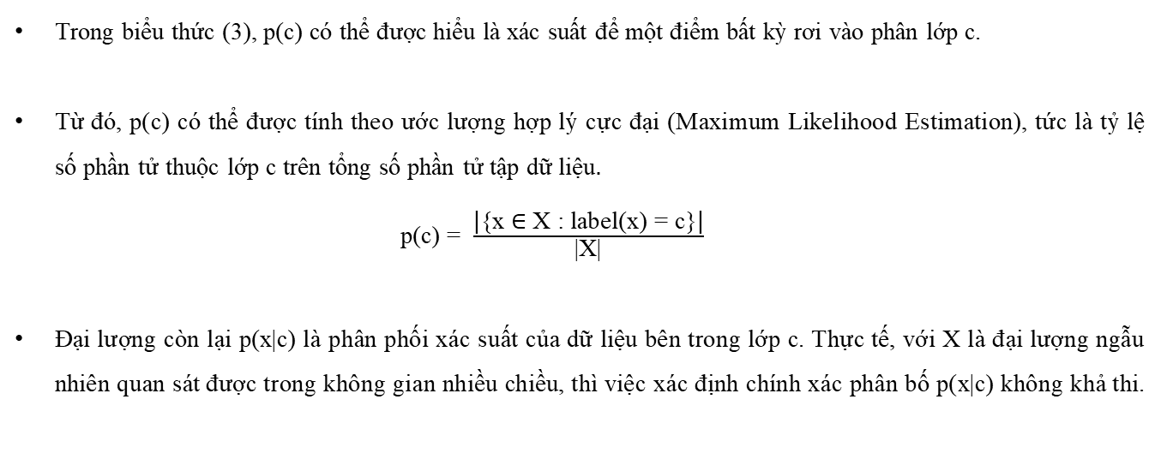
XÂY DỰNG MÔ HÌNH
Naïve Bayes Classifier
Trong biểu thức (3), p(c) có thể được hiểu là xác suất để một điểm bất kỳ rơi vào phân lớp c.
Từ đó, p(c) có thể được tính theo ước lượng hợp lý cực đại (Maximum Likelihood Estimation), tức là tỷ lệ số phần tử thuộc lớp c trên tổng số phần tử tập dữ liệu.
p(c) = $\frac{\text{|}\text{\{}\text{x}\text{ ∈ }\text{X}\text{ : }\text{label}\text{(}\text{x}\text{) = }\text{c}\text{\}}\text{|}}{\text{|}\text{X}\text{|}}$
Đại lượng còn lại p(x|c) là phân phối xác suất của dữ liệu bên trong lớp c. Thực tế, với X là đại lượng ngẫu nhiên quan sát được trong không gian nhiều chiều, thì việc xác định chính xác phân bố p(x|c) không khả thi.
28

Slide 31
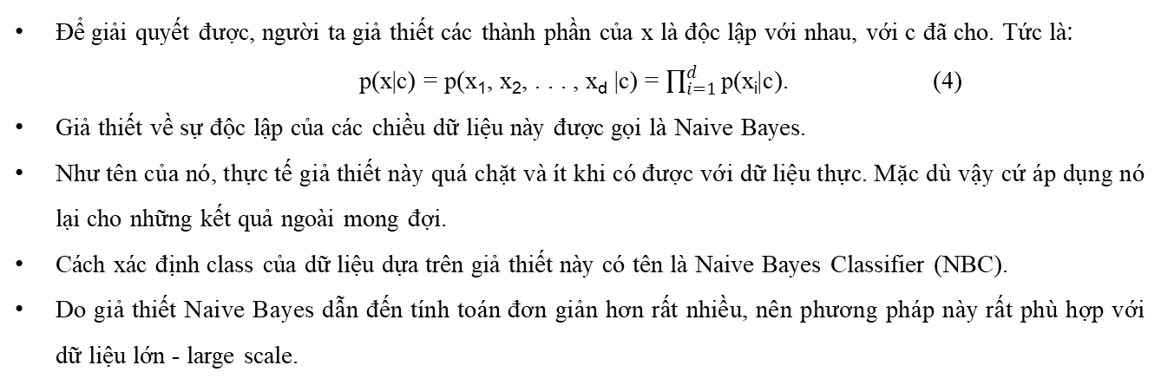
XÂY DỰNG MÔ HÌNH
Naïve Bayes Classifier
Để giải quyết được, người ta giả thiết các thành phần của x là độc lập với nhau, với c đã cho. Tức là:
p(x|c) = p(x₁, x₂, . . . , x_{d} |c) = $\prod_{i=1}^{d}{\text{p}\text{(}\text{x}\text{i}\text{|}\text{c}\text{)}}$. (4)
Giả thiết về sự độc lập của các chiều dữ liệu này được gọi là Naive Bayes.
Như tên của nó, thực tế giả thiết này quá chặt và ít khi có được với dữ liệu thực. Mặc dù vậy cứ áp dụng nó lại cho những kết quả ngoài mong đợi.
Cách xác định class của dữ liệu dựa trên giả thiết này có tên là Naive Bayes Classifier (NBC).
Do giả thiết Naive Bayes dẫn đến tính toán đơn giản hơn rất nhiều, nên phương pháp này rất phù hợp với dữ liệu lớn - large scale.
29

Slide 32
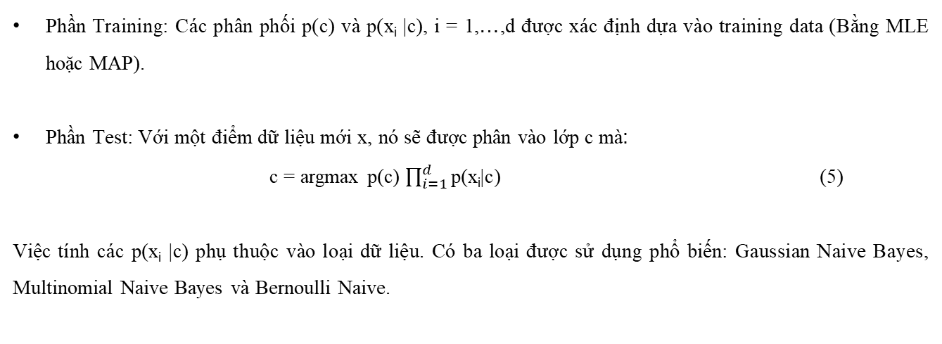
XÂY DỰNG MÔ HÌNH
Naïve Bayes Classifier
Phần Training: Các phân phối p(c) và p(x_{i} |c), i = 1,…,d được xác định dựa vào training data (Bằng MLE hoặc MAP).
Phần Test: Với một điểm dữ liệu mới x, nó sẽ được phân vào lớp c mà:
c = argmax p(c) $\prod_{i=1}^{d}{\text{p}\text{(}\text{x}\text{i}\text{|}\text{c}\text{)}}$ (5)
Việc tính các p(x_{i} |c) phụ thuộc vào loại dữ liệu. Có ba loại được sử dụng phổ biến: Gaussian Naive Bayes, Multinomial Naive Bayes và Bernoulli Naive.
30

Slide 33
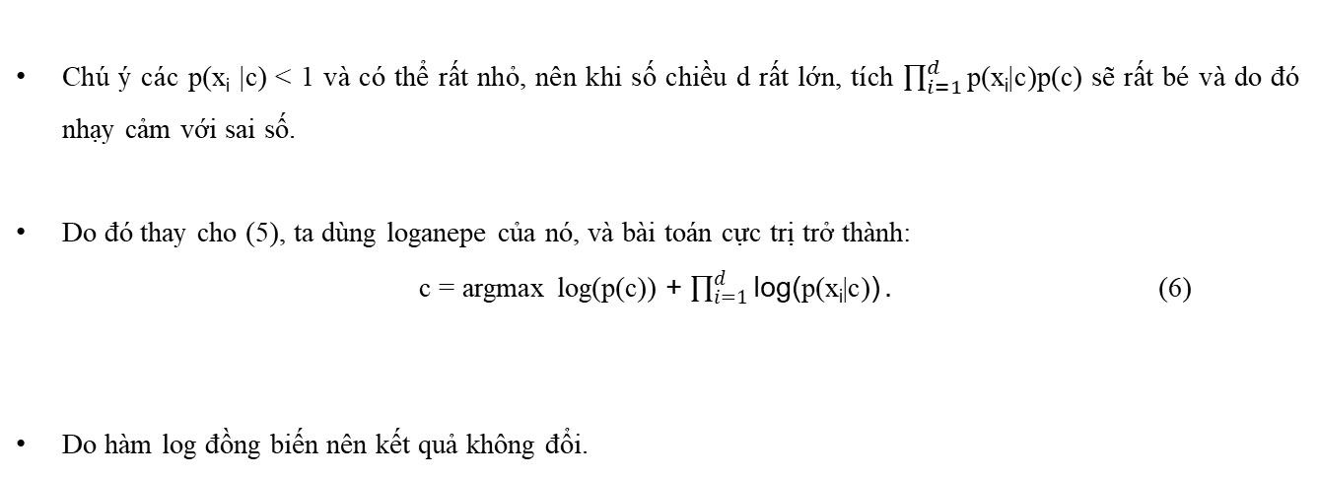
XÂY DỰNG MÔ HÌNH
Naïve Bayes Classifier
Chú ý các p(x_{i} |c) < 1 và có thể rất nhỏ, nên khi số chiều d rất lớn, tích $\prod_{i=1}^{d}{\text{p}\text{(}\text{x}\text{i}\text{|}\text{c}\text{)}}$p(c) sẽ rất bé và do đó nhạy cảm với sai số.
Do đó thay cho (5), ta dùng loganepe của nó, và bài toán cực trị trở thành:
c = argmax log(p(c)) + $\prod_{i=1}^{d}{\text{log}\text{(}\text{p}\text{(}\text{x}\text{i}\text{|}\text{c}\text{)}\text{)}}.$ (6)
Do hàm log đồng biến nên kết quả không đổi.
31

Slide 34
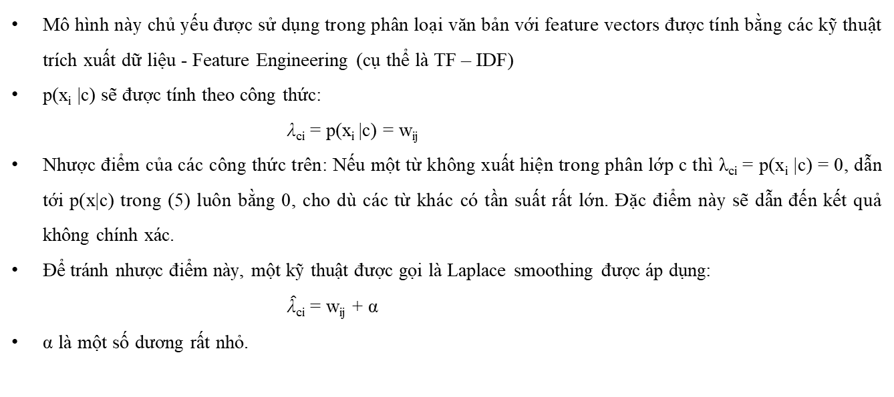
XÂY DỰNG MÔ HÌNH
Multinomial Naïve Bayes
Mô hình này chủ yếu được sử dụng trong phân loại văn bản với feature vectors được tính bằng các kỹ thuật trích xuất dữ liệu - Feature Engineering (cụ thể là TF – IDF)
p(x_{i} |c) sẽ được tính theo công thức:
$\text{λ}$_{ci} = p(x_{i} |c) = w_{ij}
Nhược điểm của các công thức trên: Nếu một từ không xuất hiện trong phân lớp c thì λ_{ci} = p(x_{i} |c) = 0, dẫn tới p(x|c) trong (5) luôn bằng 0, cho dù các từ khác có tần suất rất lớn. Đặc điểm này sẽ dẫn đến kết quả không chính xác.
Để tránh nhược điểm này, một kỹ thuật được gọi là Laplace smoothing được áp dụng:
$\hat{\text{λ}}$_{ci} = w_{ij} + α
α là một số dương rất nhỏ.
32

Slide 35

THỰC NGHIỆM
33

Slide 36
KẾT LUẬN VÀ HƯỚNG PHÁT TRIỂN
Mô hình là sự kết hợp của thuật toán trích xuất đặc trưng TF-IDF và thuật toán phân loại Multinomial NB.
Sau khi được huấn luyện trên bộ dữ liệu Spam SMS Collection, mô hình đã đưa ra kết quả khá tốt khi phát hiện và phân loại thành công tin nhắn rác.
Tuy nhiên, vẫn còn một số trường hợp mà mô hình không phân loại chính xác được. Vì vậy trong tương lai nhóm em sẽ có thêm những cải tiến cho mô hình: Huấn luyện trên đa dạng các bộ dữ liệu về SMS, kết hợp với việc tối ưu các tham số và thuật toán giúp tăng tốc độ và hiệu suất của mô hình...
Trong tương lai gần, mô hình có thể được phát triển cho các ngôn ngữ khác.
34

Slide 37
Thanks!
Group 10
Done by:
Nguyễn Chí Dũng- 20002040
Đinh Tiến Dũng – 20002039
Nguyễn Hoàng Giang – 20002048
Do you have any questions?
nguyenchidung_t65@hus.edu.vn
+84 947 985 594

